Slide 1
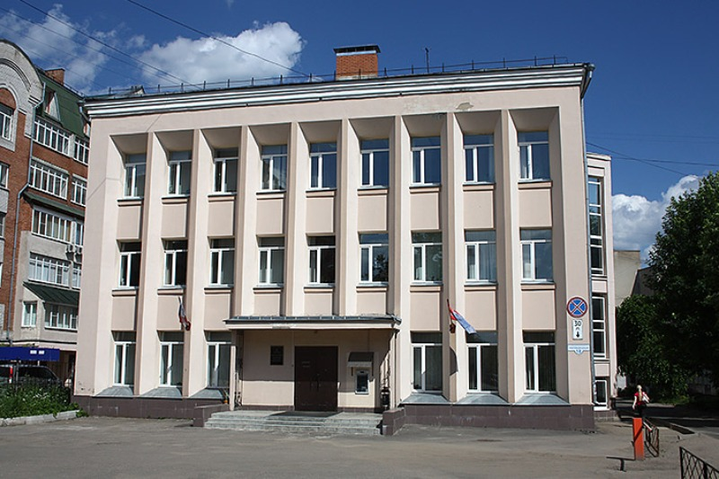
ОТЧЕТ О РАБОТЕ ДЕПАРТАМЕНТА УПРАВЛЕНИЯ ИМУЩЕСТВОМ
ИВАНОВСКОЙ ОБЛАСТИ ЗА 2023 ГОД И ОСНОВНЫХ ПЕРСПЕКТИВАХ ДЕЯТЕЛЬНОСТИ В 2024 ГОДУ
Доклад подготовил:
Член Правительства
Ивановской области - директор Департамента
управления имуществом
Ивановской области Рощин С. Ю.

Slide 2
Департамент управления имуществом Ивановской области
Состав Реестра имущества Ивановской области
Объекты капитального строительства
Земельные участки

Slide 3
Департамент управления имуществом Ивановской области
Передача объектов недвижимого имущества между публичными собственниками
Между Ивановской областью и Российской Федерацией
Между Ивановской областью и муниципальными образованиями

Slide 4
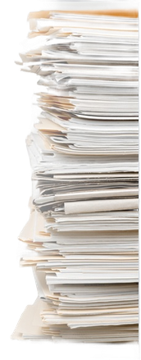
Вовлечение в оборот высвободившихся фельдшерско-акушерских пунктов в 2023 году
Департамент управления имуществом Ивановской области
70 ОКС
высвободилось
41 ОКС
26 ЗУ
29 ОКС
передано
в муниципальную
собственность
1 ОКС
1 ОКС
1 ОКС
4 ОКС
22 ОКС
требуется
дополнительная
проработка
списано и
планируется к списанию
продано и
планируется к продаже

Slide 5
Передача транспортных средств в рамках реализации государственных программ Ивановской области
Департамент управления имуществом Ивановской области
автомобили скорой медицинской помощи
школьные автобусы

Slide 6
Имущественная поддержка субъектов МСП и самозанятых граждан
Департамент управления имуществом Ивановской области
Количество объектов в перечне имущества, предназначенного для субъектов МСП и самозанятых граждан
срок аренды не менее 5 лет
арендная плата 40-60-80 %
преимущественное право приобретения (для субъектов МСП)

Slide 7
Управленческие решения 2019 – 2023 гг.
Департамент управления имуществом Ивановской области

Slide 8
Департамент управления имуществом Ивановской области
Реализация имущества Ивановской области
Имущество Ивановской области, реализованное посредством продажи (ед.)
Имущество казны Ивановской области, предоставленное в аренду (ед.)
Доходы от сдачи имущества и земельных участков, поступление дебиторской задолженности

Slide 9
Департамент управления имуществом Ивановской области
Динамика доходов Департамента управления имуществом
91,58
86,17
49,96
33,56
27,28

Slide 10
Реализация полномочий по земельным участкам, находящимся в собственности Ивановской области
Департамент управления имуществом Ивановской области

Slide 11
Департамент управления имуществом Ивановской области
Ивановская область включена в состав субъектов Российской Федерации внедряющих ФГИС ЕЦП НСПД
в 2024-2025 годах
Наполнение региональных ИСОГД (информационная система обеспечения градостроительной деятельности) достоверными пространственными данными
сведения из документов территориального планирования, градостроительного зонирования
сведения о границах зон с особыми условиями использования территорий (охранные зоны газопроводов и публичные сервитуты)
сведения об объектах недвижимости по результатам комплексных кадастровых работ

Slide 12
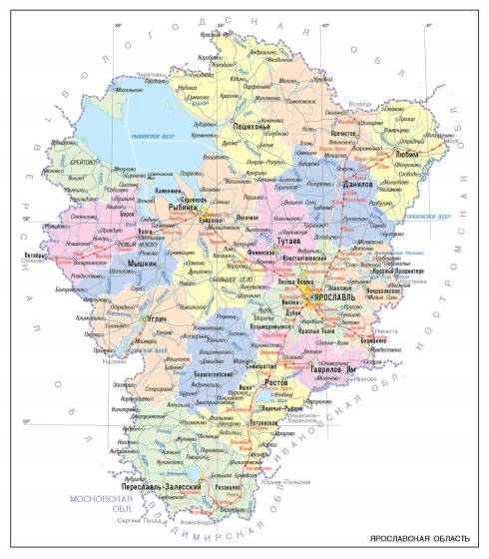
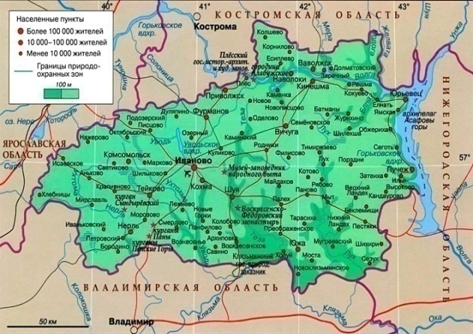
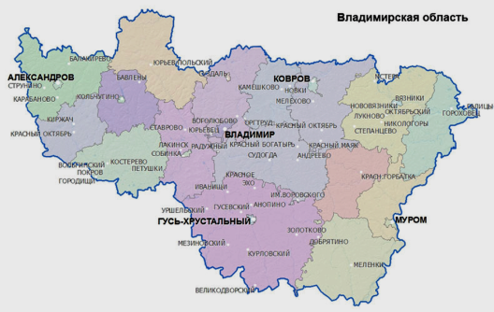
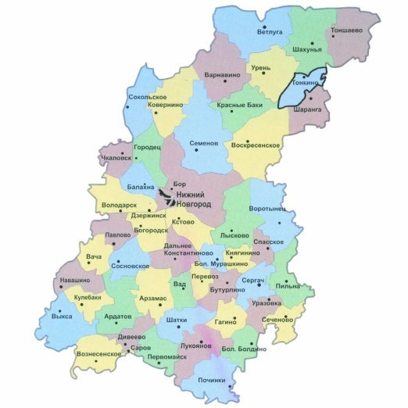
Установление границ Ивановской области с границами субъектов Российской Федерации
Департамент управления имуществом Ивановской области
В период с 2019 по 2023 гг. установлена граница Ивановской области с границами соседних субъектов Российской Федерации:
- Владимирская область
- Ярославская область;
- Нижегородская область

Slide 13
Установление границ муниципальных образований Ивановской области
Департамент управления имуществом Ивановской области
За период с 2019 – 2023 гг. в ЕГРН внесены сведения о границах 21 муниципального образования, в том числе за 2023 год:
Кинешемский муниципальный район,
Родниковский муниципальный район,
Вичугский муниципальный район,
Шуйский муниципальный район,
Гаврилово-Посадское городское поселение Гаврилово-Посадского муниципального района Ивановской области,
Марковское сельское поселение Комсомольского муниципального района

Slide 14
По установлению зон с особыми условиями использования территории
Департамент управления имуществом Ивановской области
В рамках осуществления следующих полномочий Департамента:
По подготовке заключений на проекты документов территориального планирований Российской Федерации, Ивановской области, муниципальных образований Ивановской области
Итого за 5 лет подготовлено 554 распоряжения

Slide 15
Комплексные кадастровые работы
Департамент управления имуществом Ивановской области
Законом Ивановской области об областном бюджете на 2024 год и на плановый период 2025 и 2026 годов предусмотрены субсидии бюджетам муниципальных образований Ивановской области на проведение комплексных кадастровых работ на территории Ивановской области в размере:
15,2 млн. руб. на 2025 год;
73,5 млн. руб. на 2026 год.

Slide 16
СПАСИБО ЗА ВНИМАНИЕ!

